Slide 1
人教版高中数学选修1-2
第3章 数系的扩充与复数的引入
3.2.1复数代数形式的加减运算及其几何意义
PEOPLE'S EDUCATION PRESS HIGH SCHOOL MATHEMATICS ELECTIVE 1-2
讲解人：xippt 时间：2020.6.1

Slide 2
学习目标
1.熟练掌握复数的代数形式的加减法运算法则．
2．理解复数加减法的几何意义，能够利用“数形结合”的思想解题．

Slide 3
日清检测
1．复数z₁＝1＋i和z₂＝1－i在复平面内的对应点关于____对称．
2．(1－)i的实部为_____v，虚部为_______.
3．若A点对应复数2＋i，B点对应复数为－1＋3i，则平行四边形OACB的对角线OC的向量→(OC)对应的复数为______.
实轴
0
1＋4i

Slide 4
自主学习
1．复数的加法与减法
(1)复数的加、减法法则
(a＋bi)＋(c＋di)＝______________；
(a＋bi)－(c＋di)＝______________.
即两个复数相加(减)，就是实部与实部，虚部与虚部分别________．
(a＋c)＋(b＋d)i
(a－c)＋(b－d)i
相加(减)

Slide 5
自主学习
(2)复数加法的运算定律
复数的加法满足交换律、结合律，即对任意z₁，z₂，z₃∈C，有z₁＋z₂＝______，(z₁＋z₂)＋z₃＝__________．
2．复数加、减法的几何意义
(1)复数加法的几何意义
z₂＋z₁
z₁＋(z₂＋z₃)

Slide 6
自主学习
若复数z₁，z₂对应的向量→(OZ1)，→(OZ2)不共线，则复数z₁＋z₂是以→(OZ1)，→(OZ2)为两邻边的___________的对角线→(OZ)所对应的复数．因此，复数的加法可以按照_____________来进行．
(2)复数减法的几何意义
复数z₁－z₂是连接向量→(OZ1)、→(OZ2)的____，并指向_______________所对应的复数．
平行四边形
向量的加法
终点
被减向量的终点

Slide 7
合作探究
1．若复数z₁，z₂满足z₁－z₂>0，能否认为z₁>z_{2?}
提示：不能．如2＋i－i>0，但2＋i与i不能比较大小．
2．从复数减法的几何意义理解：|z₁－z₂|表示什么？
提示：表示Z₁与Z₂两点间的距离．

Slide 8
合作探究
类比实数的加减运算，若有括号，先计算括号内的；若没有括号，可从左到右依次进行．
计算：(1)(1＋2i)＋(3－4i)－(5＋6i)；
(2)5i－[(3＋4i)－(－1＋3i)]；
(3)(a＋bi)－(2a－3bi)－3i(a、b∈R)．
【思路点拨】 对于复数代数形式的加减运算只要把实部与实部、虚部与虚部分别相加减即可．

Slide 9
合作探究
【解】 (1)(1＋2i)＋(3－4i)－(5＋6i)
＝(4－2i)－(5＋6i)＝－1－8i.
(2)5i－[(3＋4i)－(－1＋3i)]＝5i－(4＋i)＝－4＋4i.
(3)(a＋bi)－(2a－3bi)－3i
＝(a－2a)＋[b－(－3b)－3]i＝－a＋(4b－3)i.
【思维总结】 复数的加减法运算，只需把“i”看作一个字母，完全可以按照合并同类项的方法进行．

Slide 10
合作探究
变式训练1 若复数z满足z＋3＋4i＝5＋2i，则z＝________.
解析：∵z＋3＋4i＝5＋2i，
∴z＝(5＋2i)－(3＋4i)＝2－2i.
答案：2－2i

Slide 11
合作探究
根据复数的两种几何意义可知：复数的加减运算可以转化为点的坐标运算或向量运算．
已知平行四边形OABC，顶点O，A，C分别表示0,3＋2i，－2＋4i，试求：
(1)→(AO)所表示的复数，→(BC)所表示的复数；
(2)对角线→(CA)所表示的复数；
(3)对角线→(OB)所表示的复数及→(OB)的长度．
【思路点拨】 画出图形，作出相应的向量借用向量加减法求复数．

Slide 12
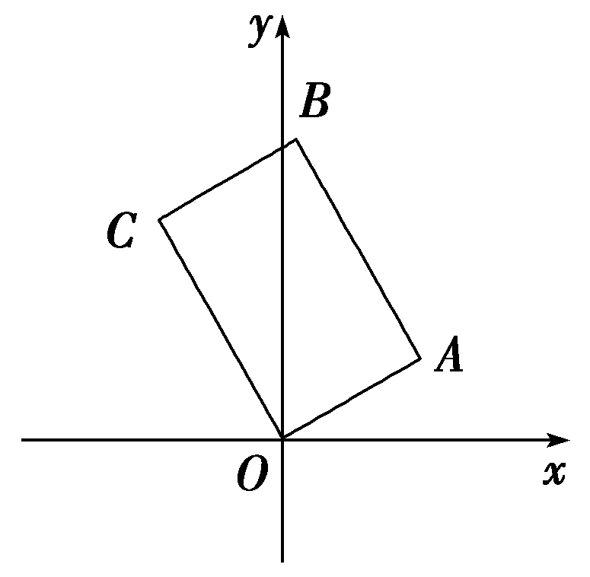
合作探究
【解】 如图所示，
(1)∵→(AO)＝－→(OA)，∴→(AO)所表示的复数为－3－2i.
∵→(BC)＝→(AO)，∴→(BC)所表示的复数为－3－2i.
(2)∵→(CA)＝→(OA)－→(OC)，
∴→(CA)所表示的复数为(3＋2i)－(－2＋4i)＝5－2i.
(3)对角线→(OB)＝→(OA)＋→(AB)＝→(OA)＋→(OC)＝(3＋2i)＋(－2＋4i)＝1＋6i，|→(OB)|＝＝.

Slide 13
合作探究
【思维总结】要求某个向量对应的复数，只要找出所求的向量的始点和终点，或者利用相等向量．

Slide 14
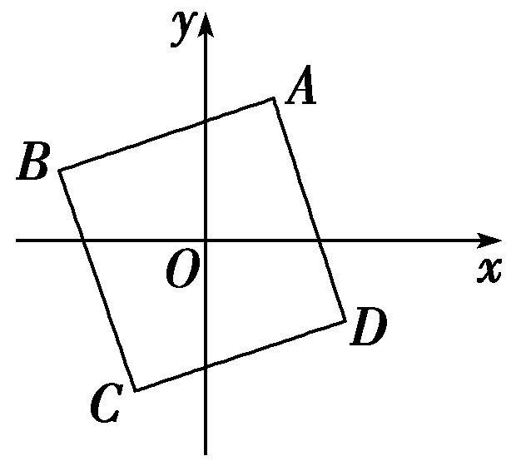
当堂检测
5 复数z₁＝1＋2i，z₂＝－2＋i，z₃＝－1－2i，它们在复平面上的对应点是一个正方形的三个顶点，求这个正方形的第四个顶点对应的复数．
解：设复数z₁，z₂，z₃在复平面内所对应的点分别为A，B，C，正方形的第四个顶点D 对应的复数为x＋yi(x，y∈R)，如图．
则→(AD)＝→(OD)－→(OA)＝(x＋yi)－(1＋2i)＝(x－1)＋(y－2)i，
→(BC)＝→(OC)－→(OB)＝(－1－2i)－(－2＋i)＝1－3i.
∵→(AD)＝→(BC)，∴(x－1)＋(y－2)i＝1－3i.
∴y－2＝－3(x－1＝1)，解得y＝－1(x＝2)，
故点D 对应的复数为2－i.

Slide 15
版权声明
感谢您下载xippt平台上提供的PPT作品，为了您和xippt以及原创作者的利益，请勿复制、传播、销售，否则将承担法律责任！xippt将对作品进行维权，按照传播下载次数进行十倍的索取赔偿！
1. 在xippt出售的PPT模板是免版税类(RF:
Royalty-Free)正版受《中国人民共和国著作法》和《世界版权公约》的保护，作品的所有权、版权和著作权归xippt所有,您下载的是PPT模板素材的使用权。
2. 不得将xippt的PPT模板、PPT素材，本身用于再出售,或者出租、出借、转让、分销、发布或者作为礼物供他人使用，不得转授权、出卖、转让本协议或者本协议中的权利。

Slide 16
课堂小结
方法技巧
1．复数加减法法则的记忆
(1)复数的实部与实部相加减，虚部与虚部相加减．
(2)把i看作一个字母，类比多项式加减运算中的合并同类项．如例1.
2．根据复数加减运算的几何意义可以把复数的加减运算转化为向量的坐标运算．如例2.
失误防范
1．算式中若出现字母，首先要确定其是否为实数，再确定复数的实部与虚部，最后把实部与实部、虚部与虚部分别相加减．
2．复数的加减法可以推广到若干个复数，进行连加连减或混合运算．

Slide 17
人教版高中数学选修1-2
第3章 数系的扩充与复数的引入
感谢你的聆听
PEOPLE'S EDUCATION PRESS HIGH SCHOOL MATHEMATICS ELECTIVE 1-2
讲解人：xippt 时间：2020.6.1

